Slide 1
背景
在石油钻采过程中有两种了类型的工况，一种是简单工况，描述时间段内钻采作业。一种是复杂工况。溢流和漏失是钻井过程中常见的复杂工况，及时识别甚至提前预测出溢流和漏失的发生，将为预防和处理溢流争取到宝贵时间，从而有效避免井控险情，甚至井眼报废及人员伤亡等重大事故发生。

Slide 2
Motivation
目前石油钻采过程中的溢流、漏失识别的模型局限性在于模型的输入必须是网格数据。在此提出一种图神经网络的方法解决两种工况识别的设想，充分利用不同属性之间的相关性对复杂工况进行更好的预测。
模型输入：二维时间相关数据
模型输出：预测复杂工况类别

Slide 3
思路
将一个窗口的时间序列作为节点，不同属性的时间片通过自适应网络确定属性之间的相似性构建图作为图神经网络的模型输入，利用时间注意力机制，捕获属性的时间和空间特征，更好的进行分类。

Slide 4
1.综述和可行技术方法介绍
2.数据标签

Slide 5
Maximum Classifier Discrepancy for Unsupervised Domain Adaptation
输入RGB图像 输出：分类结果
方法：利用判别器和生成器对抗训练，在源数据准确分类的前提下，两个判别器F1、F2在目标样本上输出差异最大化，固定分类器训练生成器使F1、F2在目标样本上差异最小化。F1、F2为分类器网络。
优点：普遍使用性

Slide 6
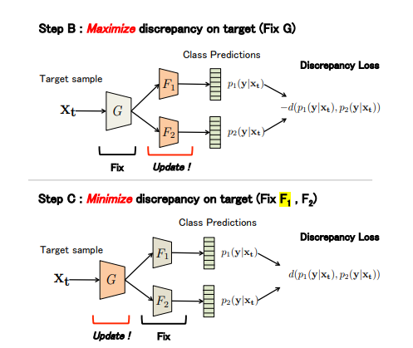
G：feature generator network
F1、F2：classifer network

Slide 7
Invariance Matters: Exemplar Memory for Domain Adaptive Person Re-identification
输入RGB图像 输出：分类结果
方法：提出了exemplar-invariance，使用无标签的数据，通过迫使每一个person exemplar互相远离，来学习表层特征相似性；通过让单个person image和对应的camera-style transfer得到的图像互相接近；通过鼓励样本和对应的可信邻居互相接近来实现neighborhood-invariance。
优点：引入了存储器的概念、将监督学习与无监督学习相结合、考虑了目标域内域内变化（样本不变性、相机不变性、邻域不变性）
缺点：阵对图片处理提出的三种不变性，在石油数据中表现情况未知

Slide 8
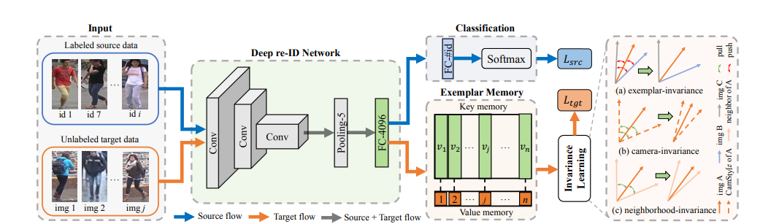
网络结构图

